Slide 1
计算机网络应用体系结构
域名系统（DNS）
万维网应用
Internet电子邮件
FTP
P2P应用
Socket 编程基础
第二章 网络应用

Slide 2
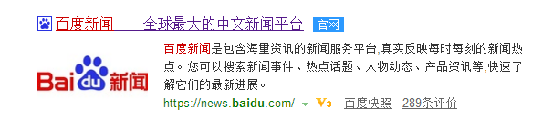
Notes:
基于C/S结构的网络应用：www应用（2.4），电子邮件（2.5）文件传输FTP（2.6）。

Slide 3
2.4.2.3 HTTP报文
2.4万维网应用
2.4.2 HTTP
知识点3：HTTP 报文
万维网应用结构
http
cookie
万维网应用
HTTP报文：请求报文和响应报文
Notes:
基于C/S结构的网络应用：www应用（2.4），电子邮件（2.5）文件传输FTP（2.6）。

Slide 4
2.4.2.3 HTTP报文
2.4万维网应用
2.4.2 HTTP
知识点3：HTTP 报文
万维网应用结构
http
cookie
万维网应用
HTTP 1.1/ 200 OK
请求报文
响应报文
请求行：
状态行：
起始行
<HTTP版本> <状态码> <原因短语>
首部行
携带附加信息 +CRLF 同请求报文
空白行
CRLF 同请求报文
报文主体
实际要传输的内容 同请求报文
GET 方法没有报文主体
超文本文件
Notes:
基于C/S结构的网络应用：www应用（2.4），电子邮件（2.5）文件传输FTP（2.6）。

Slide 5
2.4.2.3 HTTP报文
2.4万维网应用
2.4.2 HTTP
知识点3：HTTP 报文
万维网应用结构
http
cookie
万维网应用
HTTP 1.1/ 200 OK
请求报文
响应报文
请求行：
<方法> <URL> <HTTP版本>
状态行：
起始行
<HTTP版本> <状态码> <原因短语>
首部行
携带附加信息 +CRLF 同请求报文
空白行
CRLF 同请求报文
报文主体
实际要传输的内容 同请求报文
GET 方法没有报文主体
超文本文件
Notes:
基于C/S结构的网络应用：www应用（2.4），电子邮件（2.5）文件传输FTP（2.6）。

Slide 6
2.4.2.3 HTTP报文
2.4万维网应用
2.4.2 HTTP
知识点3：HTTP 报文
万维网应用结构
http
cookie
万维网应用
HTTP典型的请求方法
GET | 请求读取由URL所标识的信息，是最常见的方法
HEAD | 请求读取由URL所标识的信息的首部
POST | 给服务器添加信息（例如，注释）
OPTION | 请求一些选项的信息
PUT | 在指明的URL下存储一个文档
Notes:
基于C/S结构的网络应用：www应用（2.4），电子邮件（2.5）文件传输FTP（2.6）。

Slide 7
2.4.2.3 HTTP报文
2.4万维网应用
2.4.2 HTTP
知识点3：HTTP 报文
万维网应用结构
http
cookie
万维网应用
HTTP 1.1/ 200 OK
请求报文
响应报文
请求行：
<方法> <URL> <HTTP版本>
<HTTP版本> <状态码> <原因短语>
起始行
首部行
携带附加信息 +CRLF 同请求报文
空白行
CRLF 同请求报文
报文主体
实际要传输的内容 同请求报文
GET 方法没有报文主体
超文本文件
Notes:
基于C/S结构的网络应用：www应用（2.4），电子邮件（2.5）文件传输FTP（2.6）。

Slide 8
2.4.2.3 HTTP报文
2.4万维网应用
2.4.2 HTTP
知识点3：HTTP 报文
万维网应用结构
http
cookie
万维网应用
HTTP 1.1/ 200 OK
请求报文
响应报文
请求行：
<方法> <URL> <HTTP版本>
状态行：
<HTTP版本> <状态码> <原因短语>
起始行
<HTTP版本> <状态码> <原因短语>
首部行
携带附加信息 +CRLF 同请求报文
空白行
CRLF 同请求报文
报文主体
实际要传输的内容 同请求报文
GET 方法没有报文主体
超文本文件
Notes:
基于C/S结构的网络应用：www应用（2.4），电子邮件（2.5）文件传输FTP（2.6）。

Slide 9
2.4.2.3 HTTP报文
2.4万维网应用
2.4.2 HTTP
知识点3：HTTP 报文
万维网应用结构
http
cookie
万维网应用
HTTP 1.1/ 200 OK
请求报文
响应报文
请求行：
<方法> <URL> <HTTP版本>
状态行：
<HTTP版本> <状态码> <原因短语>
起始行
<HTTP版本> <状态码> <原因短语>
CRLF（回车：CR；换行：LF）
首部行
携带附加信息 +CRLF 同请求报文
空白行
CRLF 同请求报文
报文主体
实际要传输的内容 同请求报文
GET 方法没有报文主体
超文本文件
Notes:
基于C/S结构的网络应用：www应用（2.4），电子邮件（2.5）文件传输FTP（2.6）。

Slide 10
2.4.2.3 HTTP报文
2.4万维网应用
2.4.2 HTTP
知识点3：HTTP 报文
万维网应用结构
http
cookie
万维网应用
HTTP状态码：3位十进制数，并利用第一位十进制数字区分5类状态码。
状态码类别 | 取值范围 | 作用 | 说明
1xx | 100-199 | 信息提示 | 通告信息，可能还需要进一步交互
2xx | 200-299 | 成功 | 成功完成客户请求的操作，并进行响应
3xx | 300-399 | 重定向 | 表示资源已移走，需要向新URL发请求
4xx | 400-499 | 客户端错误 | 由于客户端请求错误，无法成功响应
5xx | 500-599 | 服务器错误 | 由于服务器端错误，无法成功响应
Notes:
基于C/S结构的网络应用：www应用（2.4），电子邮件（2.5）文件传输FTP（2.6）。

Slide 11
2.4.2.3 HTTP报文
2.4万维网应用
2.4.2 HTTP
知识点3：HTTP 报文
万维网应用结构
http
cookie
万维网应用
常见的HTTP状态码
状态码 | 短语 | 含义
100 | Continue | 已成功收到了请求的初始部分，请客户端继续
200 | OK | 成功，所请求信息在响应报文中
301 | Moved Permanently | 重定向
400 | Bad Request | 客户端请求错误
401 | Unauthorized | 未授权，需要输入用户名和密码
404 | Not Found | 客户端请求的对象，在服务器上不存在
451 | Unsupported Media Type | 不支持的媒体类型
505 | HTTP Version Not Supported | 请求使用的HTTP版本，服务器不支持
Notes:
基于C/S结构的网络应用：www应用（2.4），电子邮件（2.5）文件传输FTP（2.6）。

Slide 12
2.4.2.3 HTTP报文
2.4万维网应用
2.4.2 HTTP
知识点3：HTTP 报文
万维网应用结构
http
cookie
万维网应用
HTTP 1.1/ 200 OK
请求报文
响应报文
<方法> <资源路径> <HTTP版本>
<HTTP版本> <状态码> <原因短语>
起始行
首部行
携带附加信息 同请求报文
空白行
CRLF 同请求报文
报文主体
实际要传输的内容 同请求报文
GET 方法没有报文主体
超文本文件
Notes:
基于C/S结构的网络应用：www应用（2.4），电子邮件（2.5）文件传输FTP（2.6）。

Slide 13
2.4.2.3 HTTP报文
2.4万维网应用
2.4.2 HTTP
知识点3：HTTP 报文
万维网应用结构
http
cookie
万维网应用
HTTP 1.1/ 200 OK
请求报文
响应报文
<方法> <资源路径> <HTTP版本>
<HTTP版本> <状态码> <原因短语>
起始行
首部行
携带附加信息 同请求报文
CRLF（回车：CR；换行：LF）
空白行
CRLF 同请求报文
报文主体
实际要传输的内容 同请求报文
GET 方法没有报文主体
超文本文件
Notes:
基于C/S结构的网络应用：www应用（2.4），电子邮件（2.5）文件传输FTP（2.6）。

Slide 14
2.4.2.3 HTTP报文
2.4万维网应用
2.4.2 HTTP
知识点3：HTTP 报文
万维网应用结构
http
cookie
万维网应用
HTTP 1.1/ 200 OK
请求报文
响应报文
<方法> <资源路径> <HTTP版本>
<HTTP版本> <状态码> <原因短语>
起始行
首部行
携带附加信息 同请求报文
空白行
必须有（CRLF） 同请求报文
报文主体
实际要传输的内容 同请求报文
GET 方法没有报文主体
超文本文件
Notes:
基于C/S结构的网络应用：www应用（2.4），电子邮件（2.5）文件传输FTP（2.6）。

Slide 15
助记练习
<方法>
<URL>
<状态码>
<原因短语>
<协议版本>
请求行
响应行

Slide 16
助记练习
<方法>
<URL>
<状态码>
<原因短语>
<协议版本>
请求行
响应行

Slide 17
助记练习
<方法>
<URL>
<状态码>
<原因短语>
<协议版本>
请求行
响应行

Slide 18
真题
在HTTP报文中，请求报文与响应报文最主要的区别是（）不同。
A:起始行
B:首部行
C:实体主体
D:尾部行

Slide 19
真题
在HTTP报文中，请求报文与响应报文最主要的区别是（）不同。
A:起始行
B:首部行
C:实体主体
D:尾部行

Slide 20
练习
请求报文的起始行中不包括以下哪些信息 （C）
A 资源路径
B 请求方法
C 状态码
D 协议版本

Slide 21
练习
请求报文的起始行中不包括以下哪些信息 （C）
A 资源路径
B 请求方法
C 状态码
D 协议版本

Slide 22
练习
请求报文和响应报文的起始行都包括的是 （D）
A 原因短语
B 请求方法
C 资源路径
D 协议版本

Slide 23
练习
请求报文和响应报文的起始行都包括的是 （D）
A 原因短语
B 请求方法
C 资源路径
D 协议版本

Slide 24
练习
响应报文的首部行里没有以下哪个部分（D）
A 状态码
B 原因短语
C 协议版本
D 资源路径

Slide 25
练习
响应报文的首部行里没有以下哪个部分（D）
A 状态码
B 原因短语
C 协议版本
D 资源路径

Slide 26
万维网应用结构：主要包括浏览器，web服务器，http协议
请求行:<请求方法><资源路径><协议版本号>
首部行
空白行
报文主体
2.4万维网应用
http请求报文
http响应报文
http报文
响应行：<协议版本号> <状态码> <原因短语>
首部行
空白行
报文主体

Slide 27
万维网应用结构：主要包括浏览器，web服务器，http协议
请求行:<请求方法><URL><协议版本号>
首部行
空白行
报文主体
2.4万维网应用
http请求报文
http响应报文
http报文
响应行：<协议版本号> <状态码> <原因短语>
首部行
空白行
报文主体

Slide 28
2.4.3 Cookie
万维网应用结构
http
cookie
2.4万维网应用
2.4.3 cookie
万维网应用
HTTP服务器并不保存关于客户的任何信息，所以又被称为无状态协议。
例如：用户每次登录论坛时，都需要重新输入用户名和密码。
Notes:
基于C/S结构的网络应用：www应用（2.4），电子邮件（2.5）文件传输FTP（2.6）。

Slide 29
2.4.3 Cookie
万维网应用结构
http
cookie
2.4万维网应用
2.4.3 cookie
万维网应用
HTTP服务器并不保存关于客户的任何信息，所以又被称为无状态协议。
例如：用户每次登录论坛时，都需要重新输入用户名和密码。
Web应用引入Cookie机制，用于用户跟踪。
Notes:
基于C/S结构的网络应用：www应用（2.4），电子邮件（2.5）文件传输FTP（2.6）。

Slide 30
2.4.3 Cookie
万维网应用结构
http
cookie
2.4万维网应用
2.4.3 cookie
万维网应用
Cookie（小型文本文件）：某些网站为了辨别用户身份、进行会话跟踪而存储在用户本地终端上的数据。
Notes:
基于C/S结构的网络应用：www应用（2.4），电子邮件（2.5）文件传输FTP（2.6）。

Slide 31
2.4.3 Cookie
万维网应用结构
http
cookie
2.4万维网应用
2.4.3 cookie
万维网应用
Cookie技术主要包括4部分内容：
Notes:
cookie在服务器端生成~发送给用户代理，

Slide 32
2.4.3 Cookie
万维网应用结构
http
cookie
2.4万维网应用
2.4.3 cookie
万维网应用
Cookie技术主要包括4部分内容：
1、HTTP响应报文中的Cookie头行：Set-Cookie。
Notes:
是服务器再告诉用户代理，我给你申请的cookie ID，访问偏好等等。

Slide 33
2.4.3 Cookie
万维网应用结构
http
cookie
2.4万维网应用
2.4.3 cookie
万维网应用
Cookie技术主要包括4部分内容：
1、HTTP响应报文中的Cookie头行：Set-Cookie。
2、用户浏览器在本地存储、维护和管理的Cookie文件。
Notes:
管撩不管埋，服务器生成，但是存储在本地。

Slide 34
2.4.3 Cookie
万维网应用结构
http
cookie
2.4万维网应用
2.4.3 cookie
万维网应用
Cookie技术主要包括4部分内容：
1、HTTP响应报文中的Cookie头行：Set-Cookie。
2、用户浏览器在本地存储、维护和管理的Cookie文件。
3、HTTP请求报文中的Cookie头行：Cookie
Notes:
当用户再次访问已经访问过且已经有cookie信息的的网站时，请求报文中就会携带cookie头行。

Slide 35
2.4.3 Cookie
万维网应用结构
http
cookie
2.4万维网应用
2.4.3 cookie
万维网应用
Cookie技术主要包括4部分内容：
1、HTTP响应报文中的Cookie头行：Set-Cookie。
2、用户浏览器在本地存储、维护和管理的Cookie文件。
3、HTTP请求报文中的Cookie头行：Cookie
4、网站在后台数据库中存储、维护Cookie信息：分配给用户ID、每个ID用户在本网站的访问特征等。
Notes:
基于C/S结构的网络应用：www应用（2.4），电子邮件（2.5）文件传输FTP（2.6）。

Slide 36
练习题
下列选项中哪个不属于Cookie技术（）
A:HTTP响应报文中的Cookie头行
B:用户浏览器在本地存储、维护和管理的Cookie文件
C:HTTP请求报文中的Cookie头行
D:服务器在本地维护和管理的Cookie文件

Slide 37
练习题
下列选项中哪个不属于Cookie技术（D）
A:HTTP响应报文中的Cookie头行
B:用户浏览器在本地存储、维护和管理的Cookie文件
C:HTTP请求报文中的Cookie头行
D:服务器在本地维护和管理的Cookie文件

Slide 38
练习题
1、( )中文名称为小型文本文件，指某些网站为了辨别用户身份、进行会话跟踪而储存在用户本地终端上的数据。
2、因为HTTP服务器并不保存关于客户的任何信息，所以HTTP被称为（ ）。

Slide 39
练习题
1、( Cookie )中文名称为小型文本文件，指某些网站为了辨别用户身份、进行会话跟踪而储存在用户本地终端上的数据。
2、因为HTTP服务器并不保存关于客户的任何信息，所以HTTP被称为（ 无状态协议 ）。

Slide 40
万维网应用结构：主要包括浏览器，web服务器，http协议
http请求报文
http响应报文
2.4万维网应用
http报文
1、HTTP响应报文中的Cookie头行：Set-Cookie。
2、用户浏览器在本地存储、维护和管理的Cookie文件。
3、HTTP请求报文中的Cookie头行：Cookie
4、网站在后台数据库中存储、维护Cookie信息：分配给用户ID、每个ID用户在本网站的访问特征等。
Cookie

Slide 41
计算机网络应用体系结构
域名系统（DNS）
万维网应用
Internet电子邮件
FTP
P2P应用
Socket 编程基础
第二章 网络应用

Slide 42
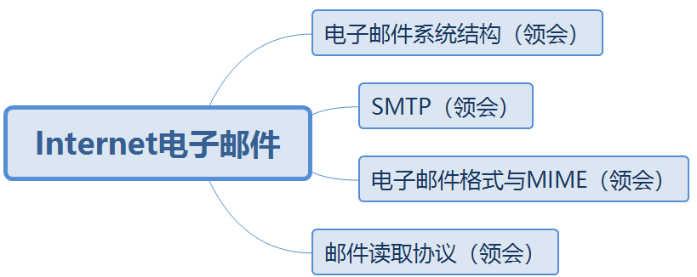
2.5 Internet电子邮件
本节知识点：
Notes:
基于C/S结构的网络应用：www应用（2.4），电子邮件（2.5）文件传输FTP（2.6）。

Slide 43


2.5.1 电子邮件系统结构
2.5 Internet电子邮件
邮件系统结构
Internet电子邮件
SMTP
知识点1：电子邮件系统结构（领会）
邮件格式与MIME
邮件读取协议
赵珂卉
闫怀北
邮件服务器

Slide 44
2.5.1 电子邮件系统结构
2.5 Internet电子邮件
邮件系统结构
Internet电子邮件
SMTP
知识点1：电子邮件系统结构（领会）
邮件格式与MIME
邮件读取协议
SMTP
赵珂卉
闫怀北
邮件服务器

Slide 45
2.5.1 电子邮件系统结构
2.5 Internet电子邮件
邮件系统结构
Internet电子邮件
SMTP
知识点1：电子邮件系统结构（领会）
邮件格式与MIME
邮件读取协议
SMTP
邮件读取协议
赵珂卉
闫怀北
邮件服务器

Slide 46
2.5.1 电子邮件系统结构
2.5 Internet电子邮件
邮件系统结构
Internet电子邮件
SMTP
知识点1：电子邮件系统结构
邮件格式与MIME
邮件读取协议
1、邮件服务器
2、简单邮件传输协议（SMTP）
3、用户代理
4、邮件读取协议（POP3,IMPA,HTTP）
Notes:
注意：邮件传输和邮件读取不是同一个协议

Slide 47
2.5.1 电子邮件系统结构
2.5 Internet电子邮件
邮件系统结构
Internet电子邮件
SMTP
知识点1：电子邮件系统结构（领会）
邮件格式与MIME
邮件读取协议
1、邮件服务器：发送和接收邮件，向发信人报告邮件传送情况（已交付、被拒绝、丢失等），是电子邮件体系结构的核心。

Slide 48
2.5.1 电子邮件系统结构
2.5 Internet电子邮件
邮件系统结构
Internet电子邮件
SMTP
知识点1：电子邮件系统结构（领会）
邮件格式与MIME
邮件读取协议
1、邮件服务器：发送和接收邮件，向发信人报告邮件传送情况（已交付、被拒绝、丢失等），是电子邮件体系结构的核心。
用户注册
分配存储空间

Slide 49
2.5.1 电子邮件系统结构
2.5 Internet电子邮件
邮件系统结构
Internet电子邮件
SMTP
知识点1：电子邮件系统结构
邮件格式与MIME
邮件读取协议
1、邮件服务器：发送和接收邮件，向发信人报告邮件传送情况（已交付、被拒绝、丢失等），是电子邮件体系结构的核心。
用户注册
分配存储空间
zhaokehui @ sunlands.com

Slide 50
2.5.1 电子邮件系统结构
2.5 Internet电子邮件
邮件系统结构
Internet电子邮件
SMTP
知识点1：电子邮件系统结构
邮件格式与MIME
邮件读取协议
1、邮件服务器：发送和接收邮件，向发信人报告邮件传送情况（已交付、被拒绝、丢失等），是电子邮件体系结构的核心。
用户注册
分配存储空间
zhaokehui @ sunlands.com
用户邮箱名 在 邮件服务器域名

Slide 51
2.5.1 电子邮件系统结构
2.5 Internet电子邮件
邮件系统结构
Internet电子邮件
SMTP
知识点1：电子邮件系统结构
邮件格式与MIME
邮件读取协议
邮件发送过程：
阿珂向怀北发邮件。
1、邮件首先被发送到阿珂的邮件服务器的外出邮件队列中（注册用户等待向外发送的邮件）
2、阿珂的邮件服务器依次从队列中取出邮件，基于SMTP发送邮件。
3、如果成功发送，从队列中清除邮件。
4、否则保存阿珂的邮件在队列中，每隔30min尝试重新发送。
如果几天后还不成功，删除邮件，并通知阿珂邮件发送失败。

Slide 52
2.5.1 电子邮件系统结构
2.5 Internet电子邮件
邮件系统结构
Internet电子邮件
SMTP
知识点1：电子邮件系统结构
邮件格式与MIME
邮件读取协议
2、用户代理是电子邮件应用的客户端软件。
Outlook，Apple Mail，Fox Mail等~
支持用户撰写、显示、处理和收发邮件。
为用户阅读、回复、转发、保存和撰写邮件提供编辑与操作环境。

Slide 53
2.5.2 SMTP
2.5 Internet电子邮件
邮件系统结构
Internet电子邮件
SMTP
知识点2：SMTP
邮件格式与MIME
邮件读取协议
3、简单邮件传输协议 (Simple Mail Transfer Protocol, SMTP) 是Internet电子邮件中核心应用层协议。实现邮件服务器之间或用户代理到邮件服务器之间的邮件传输。

Slide 54
2.5.2 SMTP
2.5 Internet电子邮件
邮件系统结构
Internet电子邮件
SMTP
知识点2：SMTP（领会）
邮件格式与MIME
邮件读取协议
3、SMTP通过3个阶段的应用层交互完成邮件的传输：
握手阶段
邮件传输阶段
关闭阶段
Notes:
握手阶段：互相寒暄。嗨，你好，我是赵珂卉。嗨你好，我是赵锦超。然后发送邮件，然后关闭连接表明邮件传输结束。

Slide 55
2.5.2 SMTP
2.5 Internet电子邮件
邮件系统结构
Internet电子邮件
SMTP
知识点2：SMTP（领会）
邮件格式与MIME
邮件读取协议
SMTP定义了14条命令，每条命令用4个字母组成。
例如：HELO：标识发件人自己的身份；
DATA：通知服务器准备开始发送邮件内容；
QUIT：命令退出；
SMTP定义了21种应答信息，一般只有一行，由3位数字的代码开始，后面附上（也可不附）简单的文字说明。

Slide 56
2.5.2 SMTP
2.5 Internet电子邮件
邮件系统结构
Internet电子邮件
SMTP
知识点2：SMTP（领会）
邮件格式与MIME
邮件读取协议
SMTP客户（C）和SMTP服务器（S）之间一封简单邮件传输的交互过程示例
S: 220 mail.abc.com
C: HELO xyz.hit.edu.cn
S: 250 Hello xyz.hit.edu.cn,pleased to meet you
Notes:
在这个例子中，客户从邮件服务器xyz.hit.edu.cn向邮件服务器mail.abc.com发送了一封简单邮件。在TCP连接建立成功后，服务器首先发送220 mail.abc.com消息对客户连接请求的应答，开启了SMTP的握手阶段；

Slide 57
2.5.2 SMTP
2.5 Internet电子邮件
邮件系统结构
Internet电子邮件
SMTP
知识点2：SMTP（领会）
邮件格式与MIME
邮件读取协议
SMTP客户（C）和SMTP服务器（S）之间一封简单邮件传输的交互过程示例
S: 220 mail.abc.com
C: HELO xyz.hit.edu.cn
S: 250 Hello xyz.hit.edu.cn,pleased to meet you
握手阶段
Notes:
在这个例子中，客户从邮件服务器xyz.hit.edu.cn向邮件服务器mail.abc.com发送了一封简单邮件。在TCP连接建立成功后，服务器首先发送220 mail.abc.com消息对客户连接请求的应答，开启了SMTP的握手阶段；

Slide 58
2.5.2 SMTP
2.5 Internet电子邮件
邮件系统结构
Internet电子邮件
SMTP
知识点2：SMTP（领会）
邮件格式与MIME
邮件读取协议
SMTP客户（C）和SMTP服务器（S）之间一封简单邮件传输的交互过程示例
C: MAIL FROM:<user_a@xyz.hit.edu.cn>
S: 250 user_a@xyz.hit.edu.cn … Sender ok
C: RCPT TO:<user_b@mail.abc.com>
S: 250 user_b@mail.abc.com … Recipient ok
C: DATA
S: 354 Enter mail,end with “.” on a line by itself
C: Are you available tonigth?
C: How about going to the cinema together?
C: .
邮件传输阶段
Notes:
在这个例子中，客户从邮件服务器xyz.hit.edu.cn向邮件服务器mail.abc.com发送了一封简单邮件。在TCP连接建立成功后，服务器首先发送220 mail.abc.com消息对客户连接请求的应答，开启了SMTP的握手阶段；

Slide 59
2.5.2 SMTP
2.5 Internet电子邮件
邮件系统结构
Internet电子邮件
SMTP
知识点2：SMTP（领会）
邮件格式与MIME
邮件读取协议
SMTP客户（C）和SMTP服务器（S）之间一封简单邮件传输的交互过程示例
S: 250 Message accepted for delivery
C: QUIT
S: 221 mail.abc.com closing connection
关闭阶段
Notes:
在这个例子中，客户从邮件服务器xyz.hit.edu.cn向邮件服务器mail.abc.com发送了一封简单邮件。在TCP连接建立成功后，服务器首先发送220 mail.abc.com消息对客户连接请求的应答，开启了SMTP的握手阶段；

Slide 60
SMTP客户（C）和SMTP服务器（S）之间一封简单邮件传输的交互过程示例
S: 220 mail.abc.com
C: HELO xyz.hit.edu.cn
S: 250 Hello xyz.hit.edu.cn,pleased to meet you
C: MAIL FROM:<user_a@xyz.hit.edu.cn>
S: 250 user_a@xyz.hit.edu.cn … Sender ok
C: RCPT TO:<user_b@mail.abc.com>
S: 250 user_b@mail.abc.com … Recipient ok
C: DATA
S: 354 Enter mail,end with “.” on a line by itself
C: Are you available tonigth?
C: How about going to the cinema together?
C: .
S: 250 Message accepted for delivery
C: QUIT
S: 221 mail.abc.com closing connection
Notes:
在这个例子中，客户从邮件服务器xyz.hit.edu.cn向邮件服务器mail.abc.com发送了一封简单邮件。在TCP连接建立成功后，服务器首先发送220 mail.abc.com消息对客户连接请求的应答，开启了SMTP的握手阶段；

Slide 61
2.5.2 SMTP
2.5 Internet电子邮件
邮件系统结构
Internet电子邮件
SMTP
知识点2：SMTP（领会）
邮件格式与MIME
邮件读取协议
SMTP的特点：

Slide 62
2.5.2 SMTP
2.5 Internet电子邮件
邮件系统结构
Internet电子邮件
SMTP
知识点2：SMTP（领会）
邮件格式与MIME
邮件读取协议
SMTP的特点：
SMTP只能传送7位ASCⅡ码文本内容，包括SMTP命令、应答消息以及邮件内容。

Slide 63
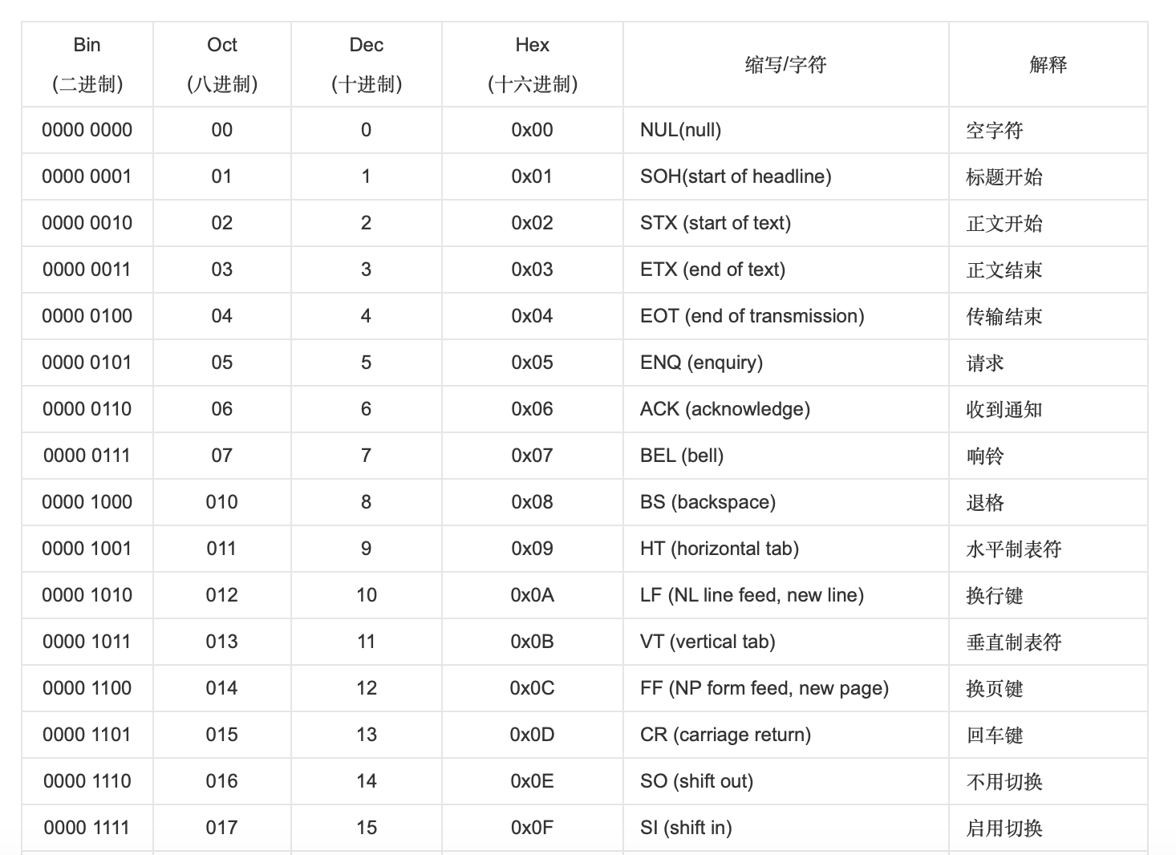
Notes:
American Standard Code for Information Interchange美国信息交换标准代码
标点符号，数字，英文字母大小写等等

Slide 64
2.5.2 SMTP
2.5 Internet电子邮件
邮件系统结构
Internet电子邮件
SMTP
知识点2：SMTP（领会）
邮件格式与MIME
邮件读取协议
SMTP的特点：
SMTP只能传送7位ASCⅡ码文本内容，包括SMTP命令、应答消息以及邮件内容。
SMTP传送的邮件内容中不能包含“CRLF.CRLF”，因为该信息用于标识邮件内容的结束。

Slide 65
2.5.2 SMTP
2.5 Internet电子邮件
邮件系统结构
Internet电子邮件
SMTP
知识点2：SMTP（领会）
邮件格式与MIME
邮件读取协议
SMTP的特点：
SMTP只能传送7位ASCⅡ码文本内容，包括SMTP命令、应答消息以及邮件内容。
SMTP传送的邮件内容中不能包含“CRLF.CRLF”，因为该信息用于标识邮件内容的结束。
SMTP是“推动”协议。（补充：HTTP是“拉动”协议）
Notes:
拉动：从服务器上带东西回家。
推动：把自己电脑上的东西推到网络上去

Slide 66
2.5.2 SMTP
2.5 Internet电子邮件
邮件系统结构
Internet电子邮件
SMTP
知识点2：SMTP（领会）
邮件格式与MIME
邮件读取协议
SMTP的特点：
SMTP只能传送7位ASCⅡ码文本内容，包括SMTP命令、应答消息以及邮件内容。
SMTP传送的邮件内容中不能包含“CRLF.CRLF”，因为该信息用于标识邮件内容的结束。
SMTP是“推动”协议。（补充：HTTP是“拉动”协议）
SMTP使用TCP连接是持久的。

Slide 67
2.5.3 电子邮件格式与MIME
2.5 Internet电子邮件
邮件系统结构
Internet电子邮件
SMTP
知识点3：电子邮件格式与MIME（领会）
邮件格式与MIME
邮件读取协议

Slide 68
2.5.3 电子邮件格式与MIME
2.5 Internet电子邮件
邮件系统结构
Internet电子邮件
SMTP
知识点3：电子邮件格式与MIME（领会）
邮件格式与MIME
邮件读取协议
一封邮件不是简单的一段文本内容，要按照一定格式结构进行组织的。
首部
空白
行主体

Slide 69
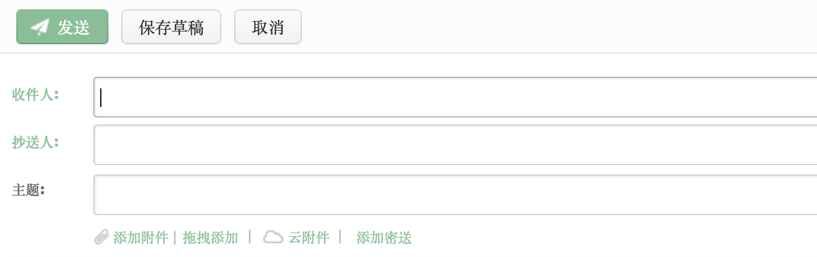
2.5.3 电子邮件格式与MIME
2.5 Internet电子邮件
邮件系统结构
Internet电子邮件
SMTP
知识点3：电子邮件格式与MIME（领会）
邮件格式与MIME
邮件读取协议
一封邮件不是简单的一段文本内容，要按照一定格式结构进行组织的。
首部
空白
行主体

Slide 70
2.5.3 电子邮件格式与MIME
2.5 Internet电子邮件
邮件系统结构
Internet电子邮件
SMTP
知识点3：电子邮件格式与MIME（领会）
邮件格式与MIME
邮件读取协议
邮件中常见的首部行内容：
To | 后面填入一个或多个收件人的电子邮件地址
Subject | 邮件的主题
Cc | 表示应给某某人发送一个邮件副本
From | 表示发信人的电子邮件地址
Date | 发信日期
Reply-To | 对方回信所用的地址

Slide 71
2.5.3 电子邮件格式与MIME
2.5 Internet电子邮件
邮件系统结构
Internet电子邮件
SMTP
知识点3：电子邮件格式与MIME（领会）
邮件格式与MIME
邮件读取协议
邮件中常见的首部行内容：
必填
To | 后面填入一个或多个收件人的电子邮件地址
Subject | 邮件的主题
Cc | 表示应给某某人发送一个邮件副本
From | 表示发信人的电子邮件地址
Date | 发信日期
Reply-To | 对方回信所用的地址
可选

Slide 72
2.5.3 电子邮件格式与MIME
2.5 Internet电子邮件
邮件系统结构
Internet电子邮件
SMTP
知识点3：电子邮件格式与MIME（领会）
邮件格式与MIME
邮件读取协议
SMTP只能传输7位ASCII码文本内容，所以在传输非7位ASCII码文本内容时，必须依据一个标准将非7位ASCII码文本内容转换位7位ASCII码文本内容，然后再传输。

Slide 73
2.5.3 电子邮件格式与MIME
2.5 Internet电子邮件
邮件系统结构
Internet电子邮件
SMTP
知识点3：电子邮件格式与MIME（领会）
邮件格式与MIME
邮件读取协议
SMTP只能传输7位ASCII码文本内容，所以在传输非7位ASCII码文本内容时，必须依据一个标准将非7位ASCII码文本内容转换位7位ASCII码文本内容，然后再传输。

Slide 74
2.5.3 电子邮件格式与MIME
2.5 Internet电子邮件
邮件系统结构
Internet电子邮件
SMTP
知识点3：电子邮件格式与MIME（领会）
邮件格式与MIME
邮件读取协议
SMTP只能传输7位ASCII码文本内容，所以在传输非7位ASCII码文本内容时，必须依据一个标准将非7位ASCII码文本内容转换位7位ASCII码文本内容，然后再传输。
互联网邮件扩展（Multipurpose Internet Mail Extensions,MIME）

Slide 75
2.5.3 电子邮件格式与MIME
2.5 Internet电子邮件
邮件系统结构
Internet电子邮件
SMTP
知识点3：电子邮件格式与MIME（领会）
邮件格式与MIME
邮件读取协议
MIME主要包括的内容：
1、5个MIME邮件首部字段

Slide 76
2.5.3 电子邮件格式与MIME
2.5 Internet电子邮件
邮件系统结构
Internet电子邮件
SMTP
知识点3：电子邮件格式与MIME（领会）
邮件格式与MIME
邮件读取协议
MIME主要包括的内容：
1、5个MIME邮件首部字段
MIME-Version | 标识MIME的版本
Content-Description | 可读字符串，用于对邮件内容的概括性描述
Content-Id | 邮件的唯一标识符
Content-Transfer-Encoding | 说明在传送邮件主体是如何编码的
Content-Type | 说明邮件主体内容的类型和格式

Slide 77
2.5.3 电子邮件格式与MIME
2.5 Internet电子邮件
邮件系统结构
Internet电子邮件
SMTP
知识点3：电子邮件格式与MIME（领会）
邮件格式与MIME
邮件读取协议
MIME主要包括的内容：
1、5个MIME邮件首部字段
2、定义了多种邮件内容的格式，对多媒体电子邮件的表示方法进行了标准化
3、定义了邮件传送编码，可对任何内容格式进行转换，从而适合通过SMTP进行传送

Slide 78
练习题
下列哪项不属于邮件的组成部分（）
A:首部
B:空白行
C:尾部
D:主体

Slide 79
练习题
下列哪项不属于邮件的组成部分（C）
A:首部
B:空白行
C:尾部
D:主体

Slide 80
练习题
SMTP作为电子邮件系统的核心应用层协议，关于其特点的描述错误的是（）
A:SMTP只能传送7位ASCII码文本内容
B:SMTP传送的邮件内容中不能包含“CRLF.CRLF”
C:SMTP是“拉动”协议
D:SMTP使用TCP连接是持久的

Slide 81
练习题
SMTP作为电子邮件系统的核心应用层协议，关于其特点的描述错误的是（C）
A:SMTP只能传送7位ASCII码文本内容
B:SMTP传送的邮件内容中不能包含“CRLF.CRLF”
C:SMTP是“拉动”协议
D:SMTP使用TCP连接是持久的

Slide 82
2.5.4.0 邮件读取协议
邮件系统结构
2.5 Internet电子邮件
Internet电子邮件
SMTP
知识点4：邮件读取协议（领会）
邮件格式与MIME
邮件读取协议
第三版邮局协议： （Post Office Protocol - Version 3，POP3）
互联网邮件访问协议： （ Internet Message Access Protocol，IMAP）
Web邮件系统的邮件读取协议：（HyperText Transfer Protocol，HTTP）
Notes:
由于SMTP是推动协议，所以不能用于用户从自己邮箱中读取邮件的操作。
POP3是一个简单的邮件读取协议，因此其功能很有限。
为了保证读取邮件过程的可靠性，POP3协议使用传输层TCP。
POP3客户端运行在用户代理中，POP3服务器运行在邮件服务器上，默认熟知端口号为110。
用户读取邮件中的邮件时，用户代理中的POP3客户首先请求与POP3服务器进行交互，实现对邮箱的操作。
POP3协议交互过程可以分为3个阶段：授权、事务处理和更新。

Slide 83
2.5.4.0 邮件读取协议
邮件系统结构
2.5 Internet电子邮件
Internet电子邮件
SMTP
知识点4：邮件读取协议（领会）
邮件格式与MIME
邮件读取协议
第三版邮局协议： （Post Office Protocol - Version 3，POP3） 简单邮件读取协议
Notes:
由于SMTP是推动协议，所以不能用于用户从自己邮箱中读取邮件的操作。
POP3是一个简单的邮件读取协议，因此其功能很有限。
为了保证读取邮件过程的可靠性，POP3协议使用传输层TCP。
POP3客户端运行在用户代理中，POP3服务器运行在邮件服务器上，默认熟知端口号为110。
用户读取邮件中的邮件时，用户代理中的POP3客户首先请求与POP3服务器进行交互，实现对邮箱的操作。
POP3协议交互过程可以分为3个阶段：授权、事务处理和更新。

Slide 84
2.5.4.1 POP3
邮件系统结构
2.5 Internet电子邮件
Internet电子邮件
SMTP
知识点4：邮件读取协议（领会）
邮件格式与MIME
邮件读取协议
POP3：
授权阶段
用户代理需要向服务器发送用户名和口令
事务处理阶段
用户代理向服务器发送POP3命令
更新阶段
客户发出了quit命令，结束POP3会话
user 用户名
pass 密码
list、retr、dele
quit
Notes:
由于SMTP是推动协议，所以不能用于用户从自己邮箱中读取邮件的操作。
POP3是一个简单的邮件读取协议，因此其功能很有限。
为了保证读取邮件过程的可靠性，POP3协议使用传输层TCP。
POP3客户端运行在用户代理中，POP3服务器运行在邮件服务器上，默认熟知端口号为110。
用户读取邮件中的邮件时，用户代理中的POP3客户首先请求与POP3服务器进行交互，实现对邮箱的操作。
POP3协议交互过程可以分为3个阶段：授权、事务处理和更新。

Slide 85
2.5.4.1 POP3
邮件系统结构
2.5 Internet电子邮件
Internet电子邮件
SMTP
知识点4：邮件读取协议（领会）
邮件格式与MIME
邮件读取协议
POP3：简单的邮件读取协议
①
②
③
④
⑤
⑥
user xxxx
pass xxxx
list
retr邮件号
dele邮件号
quit
用于请求服务器传送第几封邮件
结束会话，并更新操作
用于向服务器传送用户名
用于向服务器发送用户密码
用于将邮件标记为删除
用于请求所有的邮件序号和邮件长度

Slide 86
2.5.4.1 POP3
邮件系统结构
2.5 Internet电子邮件
Internet电子邮件
SMTP
知识点4：邮件读取协议（领会）
邮件格式与MIME
邮件读取协议
POP3：简单的邮件读取协议
①
②
③
④
⑤
⑥
user xxxx
pass xxxx
list
retr邮件号
dele邮件号
quit
用于请求服务器传送第几封邮件
结束会话，并更新操作
用于向服务器传送用户名
用于向服务器发送用户密码
用于将邮件标记为删除
用于请求所有的邮件序号和邮件长度

Slide 87
2.5.4.1 POP3
邮件系统结构
2.5 Internet电子邮件
Internet电子邮件
SMTP
知识点4：邮件读取协议（领会）
邮件格式与MIME
邮件读取协议
POP3：简单的邮件读取协议
①
②
③
④
⑤
⑥
user xxxx
pass xxxx
list
retr邮件号
dele邮件号
quit
用于请求服务器传送第几封邮件
结束会话，并更新操作
用于向服务器传送用户名
用于向服务器发送用户密码
用于将邮件标记为删除
用于请求所有的邮件序号和邮件长度

Slide 88
2.5.4.1 POP3
邮件系统结构
2.5 Internet电子邮件
Internet电子邮件
SMTP
知识点4：邮件读取协议（领会）
邮件格式与MIME
邮件读取协议
POP3：简单的邮件读取协议
①
②
③
④
⑤
⑥
user xxxx
pass xxxx
list
retr邮件号
dele邮件号
quit
用于请求服务器传送第几封邮件
结束会话，并更新操作
用于向服务器传送用户名
用于向服务器发送用户密码
用于将邮件标记为删除
用于请求所有的邮件序号和邮件长度

Slide 89
2.5.4.1 POP3
邮件系统结构
2.5 Internet电子邮件
Internet电子邮件
SMTP
知识点4：邮件读取协议（领会）
邮件格式与MIME
邮件读取协议
POP3：简单的邮件读取协议
①
②
③
④
⑤
⑥
user xxxx
pass xxxx
list
retr邮件号
dele邮件号
quit
用于请求服务器传送第几封邮件
结束会话，并更新操作
用于向服务器传送用户名
用于向服务器发送用户密码
用于将邮件标记为删除
用于请求所有的邮件序号和邮件长度

Slide 90
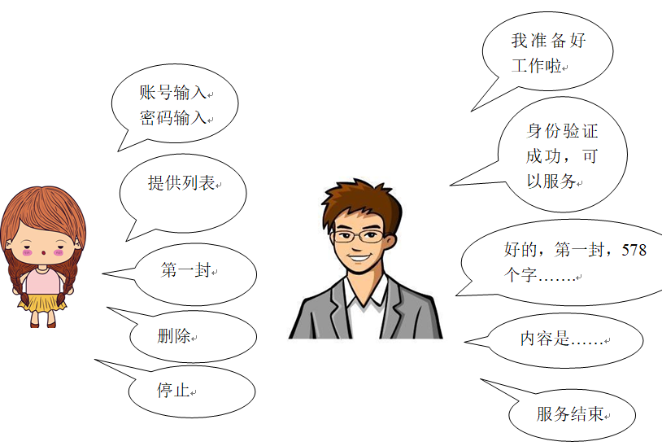
2.5.4.1 POP3
邮件系统结构
2.5 Internet电子邮件
Internet电子邮件
SMTP
知识点4：邮件读取协议（领会）
邮件格式与MIME
邮件读取协议
POP3：简单的邮件读取协议

Slide 91
2.5.4.2 IMAP
邮件系统结构
2.5 Internet电子邮件
Internet电子邮件
SMTP
知识点4：邮件读取协议（领会）
邮件格式与MIME
邮件读取协议
互联网邮件访问协议： （ Internet Message Access Protocol，IMAP）
IMAP服务器将每个邮件与一个文件夹进行关联，当邮件第一次到达服务器时，与收件人的收件箱文件夹相关联。
通过IMAP，收件人可以在服务器上创建新的文件夹，并可以对邮件进行移动、查询、阅读、删除等操作。

Slide 92
2.5.4.2 IMAP
邮件系统结构
2.5 Internet电子邮件
Internet电子邮件
SMTP
知识点4：邮件读取协议（领会）
邮件格式与MIME
邮件读取协议
IMAP：互联网邮件访问协议
 | IMAP | POP3
相同点 | 邮件读取协议 | 邮件读取协议
不同点

Slide 93
2.5.4.2 IMAP
邮件系统结构
2.5 Internet电子邮件
Internet电子邮件
SMTP
知识点4：邮件读取协议（领会）
邮件格式与MIME
邮件读取协议
IMAP：互联网邮件访问协议
 | IMAP | POP3
相同点 | 邮件读取协议 | 邮件读取协议
不同点 | 对邮件的操作会反映在服务器上。 | 操作不会反映在服务器上

Slide 94
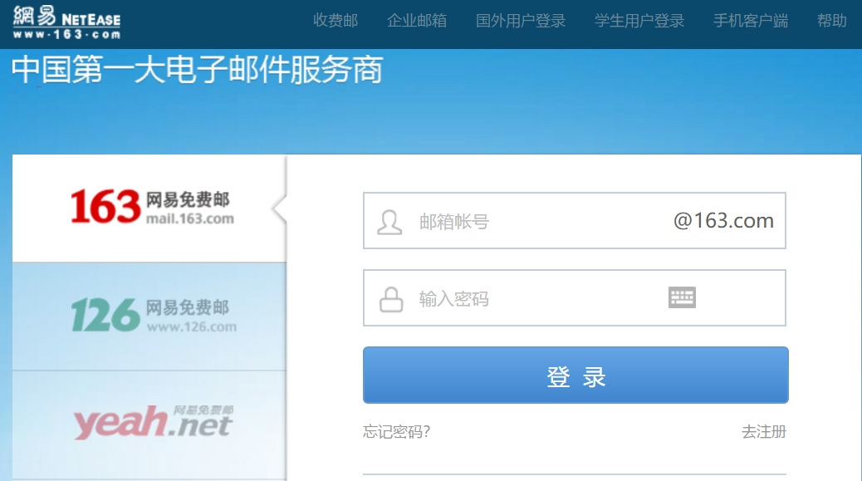
2.5.4.3 HTTP
邮件系统结构
2.5 Internet电子邮件
Internet电子邮件
SMTP
知识点4：邮件读取协议（领会）
邮件格式与MIME
邮件读取协议
HTTP：Web邮件系统的邮件读取协议
Notes:
HTTP是Web应用的应用层协议。当使用基于Web的邮件时，HTTP便被用于邮件的读取，此时，HTTP也作为邮件读取协议使用。

Slide 95
计算机网络应用体系结构
域名系统（DNS）
万维网应用
Internet电子邮件
FTP
P2P应用
Socket 编程基础
第二章 网络应用

Slide 96
2.6 FTP
FTP应用结构
2.6 FTP
FTP
知识点1：FTP应用结构（领会）
FTP命令
文件传送协议（File Transfer Protocol,FTP）：在互联网的两个主机间实现文件互传的网络应用，其应用层协议称为FTP。

Slide 97
2.6 FTP
FTP应用结构
2.6 FTP
FTP
知识点1：FTP应用结构（领会）
FTP命令
文件传送协议（File Transfer Protocol,FTP）：在互联网的两个主机间实现文件互传的网络应用，其应用层协议称为FTP。
FTP的服务器进程由两大部分组成：
主进程，负责接受新的客户请求；
若干从属进程，负责处理单个客户请求，与具体客户进行交互。
Notes:
主进程，前台。
从属进程：干活的小妹

Slide 98
2.6 FTP
FTP应用结构
2.6 FTP
FTP
知识点1：FTP应用结构（领会）
FTP命令
FTP
客户
FTP
服务器
文件系统
文件系统

Slide 99
2.6 FTP
FTP应用结构
2.6 FTP
FTP
知识点1：FTP应用结构（领会）
FTP命令
FTP
客户
控制连接（持久）
FTP
服务器
文件系统
文件系统

Slide 100
2.6 FTP
FTP应用结构
2.6 FTP
FTP
知识点1：FTP应用结构（领会）
FTP命令
FTP
客户
控制连接（持久）
FTP
服务器
数据连接（临时）
文件系统
文件系统

Slide 101
2.6 FTP
FTP应用结构
2.6 FTP
FTP
知识点1：FTP应用结构（领会）
FTP命令
FTP
客户
控制连接（持久）
FTP
服务器
数据连接（临时）
文件系统
文件系统
由于FTP专门使用一个独立的控制连接传输控制信息，与传输文件信息进行分离，所以将FTP这种控制信息的传送方式称为(带外控制)。

Slide 102
2.6 FTP
FTP应用结构
2.6 FTP
FTP
知识点1：FTP应用结构（领会）
FTP命令
FTP
客户
控制连接（持久）
FTP
服务器
数据连接（临时）
文件系统
文件系统
由于FTP专门使用一个独立的控制连接传输控制信息，与传输文件信息进行分离，所以将FTP这种控制信息的传送方式称为(带外控制)。

Slide 103
2.6 FTP
FTP应用结构
2.6 FTP
FTP
知识点1：FTP应用结构（领会）
FTP命令
控制连接：客户和服务器之间传输控制信息。如用户标识、口令、改变远程目录，上传下载文件命令等。
数据连接：实际传送文件内容。

Slide 104
2.6 FTP
FTP应用结构
2.6 FTP
FTP是有状态的协议，FTP的命令都是可读的
FTP
FTP命令
服务器将用户账户和控制连接关联起来。
Notes:
对每个用户的状态进行追踪。

Slide 105
2.6 FTP
FTP应用结构
2.6 FTP
FTP是有状态的协议，FTP的命令都是可读的
FTP
FTP命令
连一连
①
②
③
④
⑤
USER usename
PASS password
LIST
RETR filename
STOR filename
用于从FTP服务器的当前目录下载文件
用于向FTP服务器的当前目录上传文件
用于向服务器传送用户名
用于向服务器发送用户密码
用于请求服务器目录中的所有文件列表
Notes:
基于C/S结构的网络应用：www应用（2.4），电子邮件（2.5）文件传输FTP（2.6）。

Slide 106
2.6 FTP
FTP应用结构
2.6 FTP
FTP是有状态的协议，FTP的命令都是可读的
FTP
FTP命令
连一连
①
②
③
④
⑤
USER usename
PASS password
LIST
RETR filename
STOR filename
用于从FTP服务器的当前目录下载文件
用于向FTP服务器的当前目录上传文件
用于向服务器传送用户名
用于向服务器发送用户密码
用于请求服务器目录中的所有文件列表
Notes:
基于C/S结构的网络应用：www应用（2.4），电子邮件（2.5）文件传输FTP（2.6）。

Slide 107
2.6 FTP
FTP应用结构
2.6 FTP
FTP是有状态的协议，FTP的命令都是可读的
FTP
FTP命令
连一连
①
②
③
④
⑤
USER usename
PASS password
LIST
RETR filename
STOR filename
用于从FTP服务器的当前目录下载文件
用于向FTP服务器的当前目录上传文件
用于向服务器传送用户名
用于向服务器发送用户密码
用于请求服务器目录中的所有文件列表
Notes:
基于C/S结构的网络应用：www应用（2.4），电子邮件（2.5）文件传输FTP（2.6）。

Slide 108
2.6 FTP
FTP应用结构
2.6 FTP
FTP是有状态的协议，FTP的命令都是可读的
FTP
FTP命令
连一连
①
②
③
④
⑤
USER usename
PASS password
LIST
RETR filename
STOR filename
用于从FTP服务器的当前目录下载文件
用于向FTP服务器的当前目录上传文件
用于向服务器传送用户名
用于向服务器发送用户密码
用于请求服务器目录中的所有文件列表
Notes:
基于C/S结构的网络应用：www应用（2.4），电子邮件（2.5）文件传输FTP（2.6）。

Slide 109
2.6 FTP
FTP应用结构
2.6 FTP
FTP是有状态的协议，FTP的命令都是可读的
FTP
FTP命令
连一连
①
②
③
④
⑤
USER usename
PASS password
LIST
RETR filename
STOR filename
用于从FTP服务器的当前目录下载文件
用于向FTP服务器的当前目录上传文件
用于向服务器传送用户名
用于向服务器发送用户密码
用于请求服务器目录中的所有文件列表
Notes:
基于C/S结构的网络应用：www应用（2.4），电子邮件（2.5）文件传输FTP（2.6）。

Slide 110
2.6 FTP
FTP应用结构
2.6 FTP
FTP是有状态的协议，FTP的命令都是可读的
FTP
FTP命令
连一连
①
②
③
④
⑤
USER usename
PASS password
LIST
RETR filename
STOR filename
用于从FTP服务器的当前目录下载文件
用于向FTP服务器的当前目录上传文件
用于向服务器传送用户名
用于向服务器发送用户密码
用于请求服务器目录中的所有文件列表
Notes:
基于C/S结构的网络应用：www应用（2.4），电子邮件（2.5）文件传输FTP（2.6）。

Slide 111
2.6 FTP
FTP应用结构
2.6 FTP
FTP是有状态的协议，FTP的命令都是可读的
FTP
FTP命令
连一连
①
②
③
④
⑤
USER usename
PASS password
LIST
RETR filename
STOR filename
用于从FTP服务器的当前目录下载文件
用于向FTP服务器的当前目录上传文件
用于向服务器传送用户名
用于向服务器发送用户密码
用于请求服务器目录中的所有文件列表
不需要专门的用户名和口令就可以登录的FTP服务器称为匿名服务器
Notes:
基于C/S结构的网络应用：www应用（2.4），电子邮件（2.5）文件传输FTP（2.6）。

Slide 112
练习
（B）是在互联网的两个主机间实现文件互传的网络应用协议。
A:POP3
B:FTP
C:HTTP
D:SMTP

Slide 113
练习
（B）是在互联网的两个主机间实现文件互传的网络应用。
A:POP3
B:FTP
C:HTTP
D:SMTP

Slide 114
练习
由于FTP专门使用一个独立的控制连接传输控制信息，与传输文件信息进行分离，所以将FTP这种控制信息的传送方式称为（带外控制）

Slide 115
练习
由于FTP专门使用一个独立的控制连接传输控制信息，与传输文件信息进行分离，所以将FTP这种控制信息的传送方式称为（带外控制）

Slide 116
练习
不需要专门的用户名和口令就可以登录的FTP服务器称为（匿名）服务器。

Slide 117
练习
不需要专门的用户名和口令就可以登录的FTP服务器称为（匿名）服务器。

Slide 118
计算机网络应用体系结构
域名系统（DNS）
万维网应用
Internet电子邮件
FTP
P2P应用
Socket 编程基础
第二章 网络应用

Slide 119
2.7 P2P应用
2.7 P2P应用
知识点1：P2P应用
P2P：Peer to peer。近年来很多性能表现优异，深受用户喜爱的P2P应用层出不穷，例如，BitTorrent、PPLive和PPstream等。

Slide 120
2.7 P2P应用
2.7 P2P应用
知识点2：P2P应用特点
1、应用的对等方是用户控制的桌面计算机
2、具有很强的应用规模伸缩性
3、应用都是动态地在对等方之间进行
4、应用充分聚集利用了端系统的计算能力以及网络传输宽带

